Slide 1
RÉPUBLIQUE DU CAMEROUN · ESTL LA SALLE, GÉNIE INDUSTRIEL & MAINTENANCE
Mémoire de Master 2, Maintenance Industrielle et Productique
Maintenance prédictive de la corrosion
Une transition Industrie 3.0 → 4.0 par sonde connectée et apprentissage automatique
Présenté et soutenu par BATOUMBI IKOND Ricky Parfait (Mat. 0111 II17)
Sous l'encadrement de M. FEZEU · Supervision Dr. TCHAWE
Année académique 2025 – 2026

Slide 2
DÉROULÉ DE LA PRÉSENTATION
Plan
1
Contexte & problématique
Corrosion, verrou applicatif, transition I3.0 → 4.0
2
Objectifs & démarche
Quatre objectifs, chaîne ISO 13381-1
3
Méthodologie
Sonde ER · acquisition IoT · modèle ML · GMAO
4
Résultats
Validation, performance, régimes, intégration
5
Discussion & apports
Limites assumées, contributions
6
Conclusion & perspectives
Bilan et jumeau numérique
Maintenance prédictive de la corrosion · ESTL La Salle · 2025–2026
02 / 20

Slide 3
CONTEXTE
La corrosion : un enjeu majeur, un verrou applicatif
≈ 2 500
milliards $ / an
1 070
km de pipeline
30 in
diamètre nominal
coût mondial de la corrosion (NACE IMPACT, 2016)
Tchad–Cameroun, cas d'étude (COTCO)
acier API 5L, corrosion multi-mécanismes
Le verrou n'est plus l'instrumentation.
Les opérateurs disposent déjà de sondes ER en place (cas COTCO) et tracent leurs interventions (SAP). Ce qui manque, c'est l'intelligence applicative : corréler résistance / température / temps, prédire le taux de corrosion et la durée de vie, et relier ces prédictions à l'action.
C'est la transition Industrie 3.0 → 4.0 que ce travail engage, à coût maîtrisé.
Maintenance prédictive de la corrosion · ESTL La Salle · 2025–2026
03 / 20

Slide 4
PROBLÉMATIQUE
Un paradoxe : des données riches, sous-exploitées
Pas de corrélation : les courbes ER ne sont pas reliées algorithmiquement aux variables de procédé
Pas de RUL : aucune estimation du temps avant défaillance (durée de vie résiduelle)
Boucle non prédictive : les historiques (SAP) existent, mais la prédiction n'y est pas reliée pour générer l'action
QUESTION CENTRALE
Dans quelle mesure un système intégré, sonde ER instrumentée (ESP32/HX711/DS18B20), modèle XGBoost à double sortie CR + RUL en protocole run-to-failure, et boucle décision → action, permet-il d'opérer la transition I3.0 → 4.0, transposable à COTCO comme aux PME industrielles africaines ?
Maintenance prédictive de la corrosion · ESTL La Salle · 2025–2026
04 / 20

Slide 5
OBJECTIFS DE L'ÉTUDE
Quatre objectifs, une chaîne de maintenance prédictive
Détection
›
Pronostic
›
Diagnostic
›
Décision
›
Action
Cadre normatif : ISO 13381-1 (pronostic & durée de vie résiduelle)
OS1
Concevoir & valider la sonde ER instrumentée IoT
Montage 2 fils + HX711 24 bits + ESP32, acquisition continue 30 s
OS2
Entraîner un modèle XGBoost CR + RUL
Validation leave-one-run-out, interprétabilité SHAP
OS3
Diagnostiquer les régimes & facteurs de variabilité
Température dominante, répétabilité des conditions, alertes graduées
OS4
Structurer la boucle décision → action
Module GMAO maison (ordres de travail, KPIs), transposable open-source
Maintenance prédictive de la corrosion · ESTL La Salle · 2025–2026
05 / 20

Slide 6
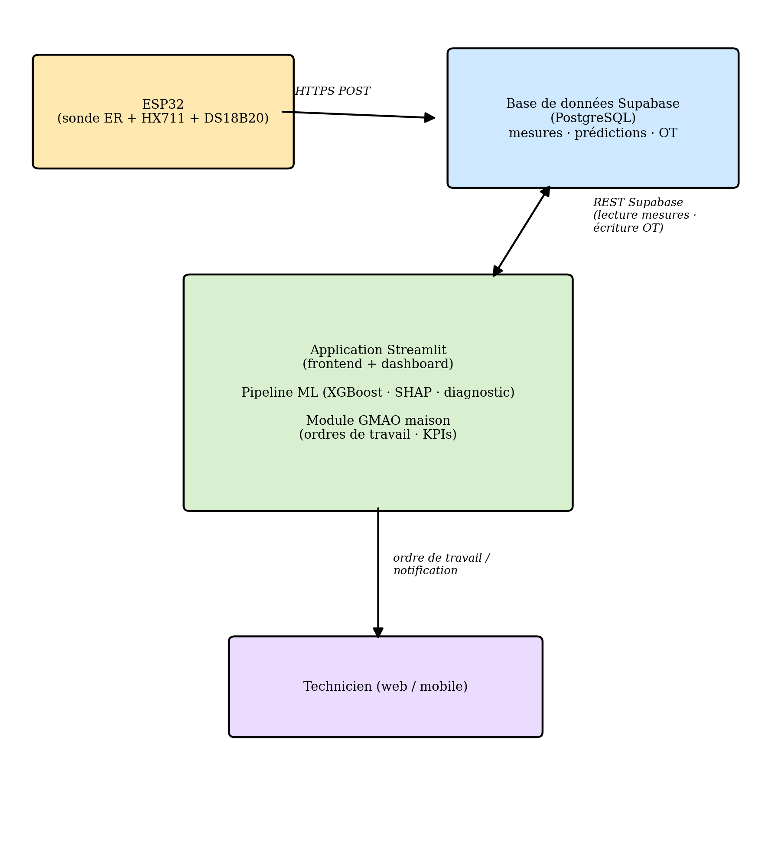
MÉTHODOLOGIE
Une chaîne complète, du capteur à l'ordre de travail
1
Capteur
Sonde ER (fil de fer) + HX711 + DS18B20, piloté par ESP32
2
Données
Envoi HTTPS → Supabase (PostgreSQL) toutes les 30 s
3
Modèle
Pipeline Python : nettoyage, compensation thermique, XGBoost CR + RUL, SHAP
4
Décision
Diagnostic des régimes + alertes graduées (vert / orange / rouge)
5
Action
Module GMAO maison : ordres de travail automatiques + KPIs
Maintenance prédictive de la corrosion · ESTL La Salle · 2025–2026
06 / 20

Slide 7
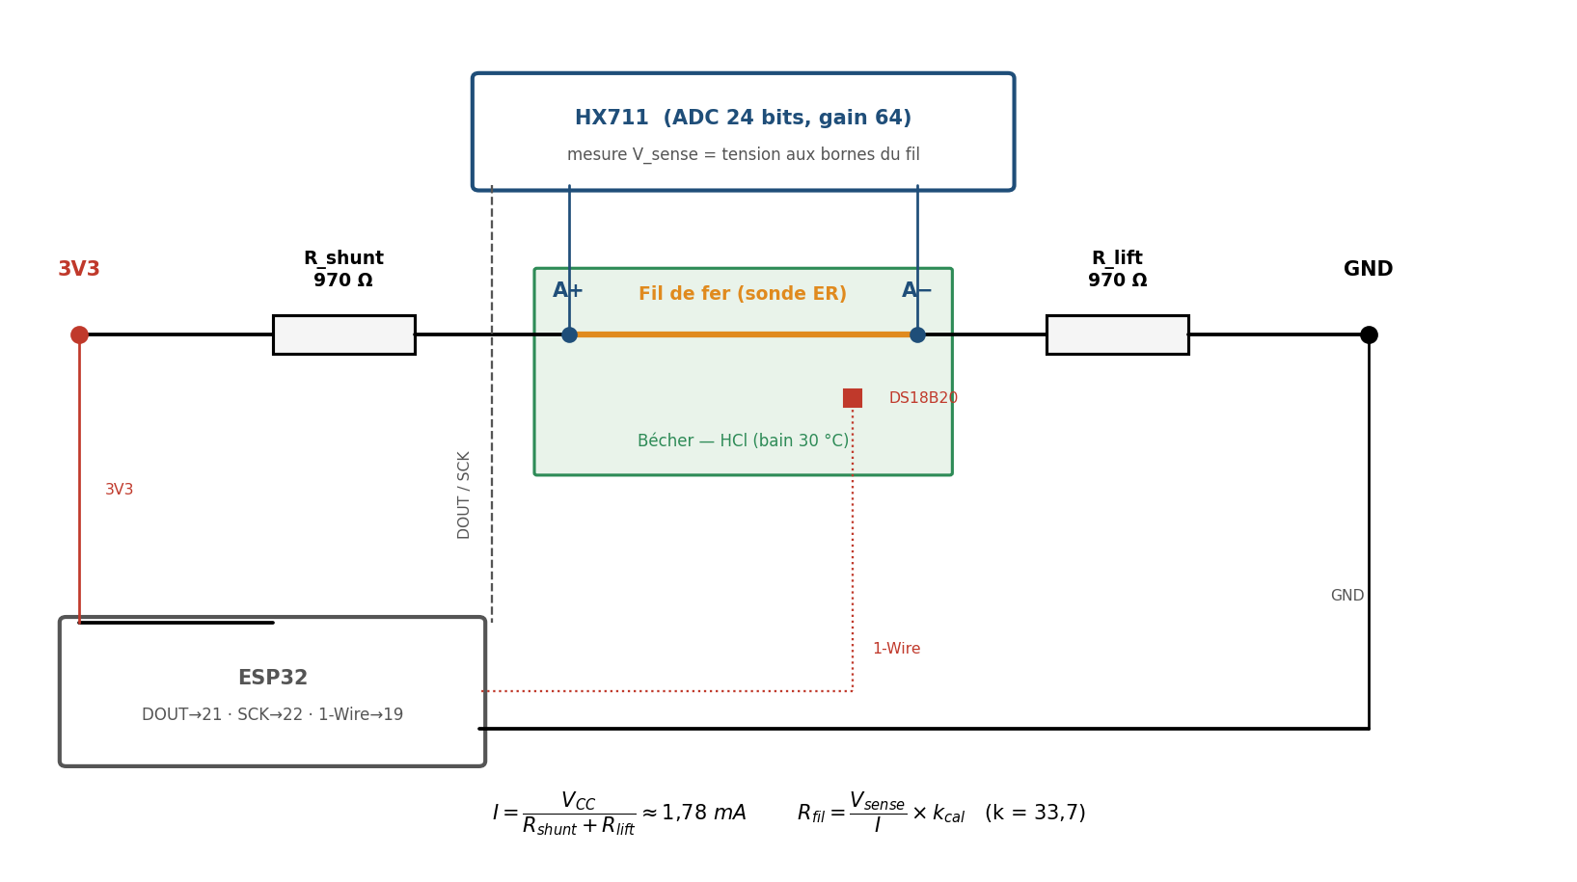
OS1 · DÉTECTION
Sonde à résistance électrique : un montage maison robuste
Principe, la résistance d'un fil croît quand la corrosion réduit sa section : R = ρL/πr².
Montage retenu, 2 fils à injection de courant (≈ 1,8 mA), lecture différentielle HX711 24 bits.
Pont de Wheatstone abandonné, mode commun du HX711, signal utile noyé dans le bruit.
Valeurs justifiées, 970 Ω : courant faible (évite échauffement / polarisation) mais V lisible (plage ±40 mV).
Étalonnage, par substitution sur résistances étalons ; un étalon de 4,7 Ω, lu 4,5–4,8 Ω, confirme la justesse (écart ≤ 4 %).
Température, DS18B20 protégé (tube + huile) ; cadence 30 s.
Maintenance prédictive de la corrosion · ESTL La Salle · 2025–2026
07 / 20

Slide 8
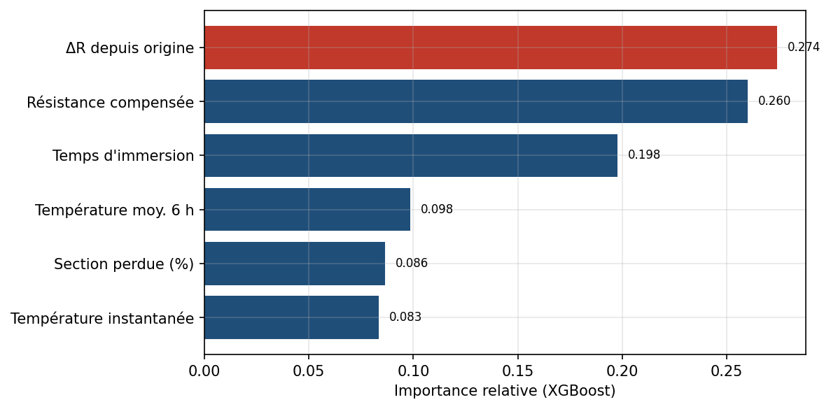
OS2 · PRONOSTIC
XGBoost : le bon modèle pour « beaucoup de points, peu de runs »
Pourquoi pas un réseau de neurones ?
Chaque essai ≈ 1 000–2 500 lectures, mais peu d'essais : beaucoup de points, peu de runs.
→ MLP / LSTM / Transformer sur-apprennent sur ce volume.
→ XGBoost (arbres boostés, tabulaire) est optimal à faible volume, régularisé, interprétable par SHAP.
VALIDATION leave-one-run-out (LORO)
Un essai entier est retiré puis prédit par les autres : on mesure la généralisation à un essai jamais vu.
Importance des variables (SHAP) : dégradation cumulée + température
Maintenance prédictive de la corrosion · ESTL La Salle · 2025–2026
08 / 20

Slide 9
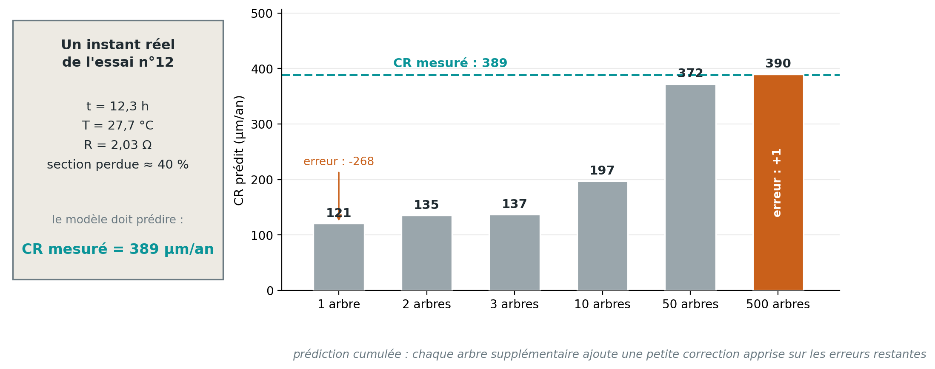
OS2 · PRONOSTIC
Comment XGBoost apprend : corriger ses erreurs, 500 fois
Le 1ᵉʳ arbre prédit 121, près de la moyenne des données : erreur −268. Chaque arbre suivant apprend l'erreur restante et la corrige un peu : 135, 137, 197, 372… et après 500 arbres, 390 pour 389 mesurés. C'est le gradient boosting.
Maintenance prédictive de la corrosion · ESTL La Salle · 2025–2026
09 / 20

Slide 10
OS2 · RÉGLAGES
Les hyperparamètres : trois réglages fixés avant l'apprentissage
Le modèle apprend ses arbres ; il n'apprend pas ses réglages. Ceux-là sont choisis par le concepteur, avant l'entraînement : ce sont les hyperparamètres.
500
arbres (n_estimators)
4
profondeur max (max_depth)
0,05
pas d'apprentissage (learning_rate)
le nombre de petites corrections successives ; assez pour converger avec des pas de 5 %
au plus 4 questions par arbre : des arbres simples, pas de « par-cœur » sur un petit jeu d'essais
chaque correction ne compte qu'à 5 % : 500 petits pas prudents plutôt que quelques grands
D'où viennent ces valeurs ? Des pratiques établies de XGBoost (Chen & Guestrin, 2016), adaptées au faible volume d'essais : compromis biais-variance, contrôle de la complexité, convergence stable (Tableau II.6 du mémoire). S'y ajoutent des garde-fous anti-surapprentissage (régularisation L1/L2, sous-échantillonnage 0,8).
Maintenance prédictive de la corrosion · ESTL La Salle · 2025–2026
10 / 20

Slide 11
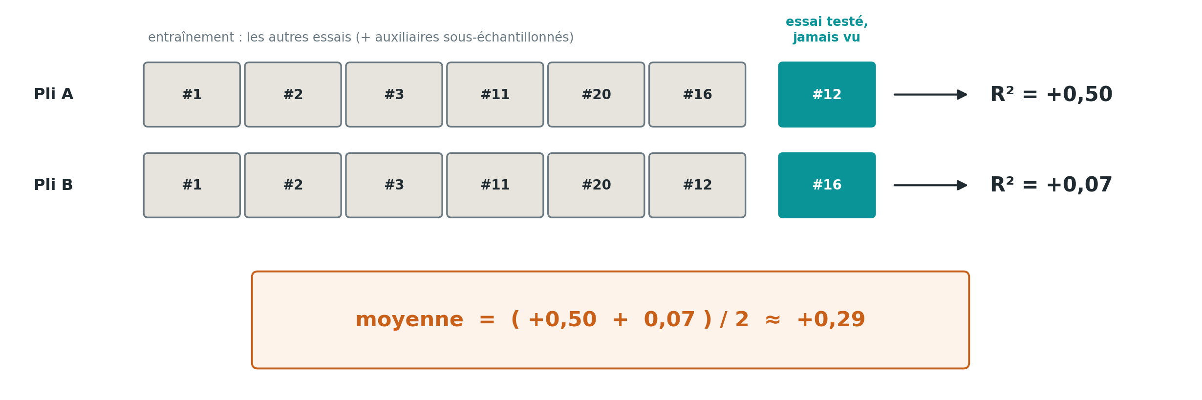
OS2 · VALIDATION
D'où vient le R² moyen de +0,29 ?
Un pli par essai de la série 30 °C, et le modèle ne voit jamais l'essai qu'il doit prédire. Le +0,29 est simplement la moyenne des deux R² obtenus.
Maintenance prédictive de la corrosion · ESTL La Salle · 2025–2026
11 / 20

Slide 12
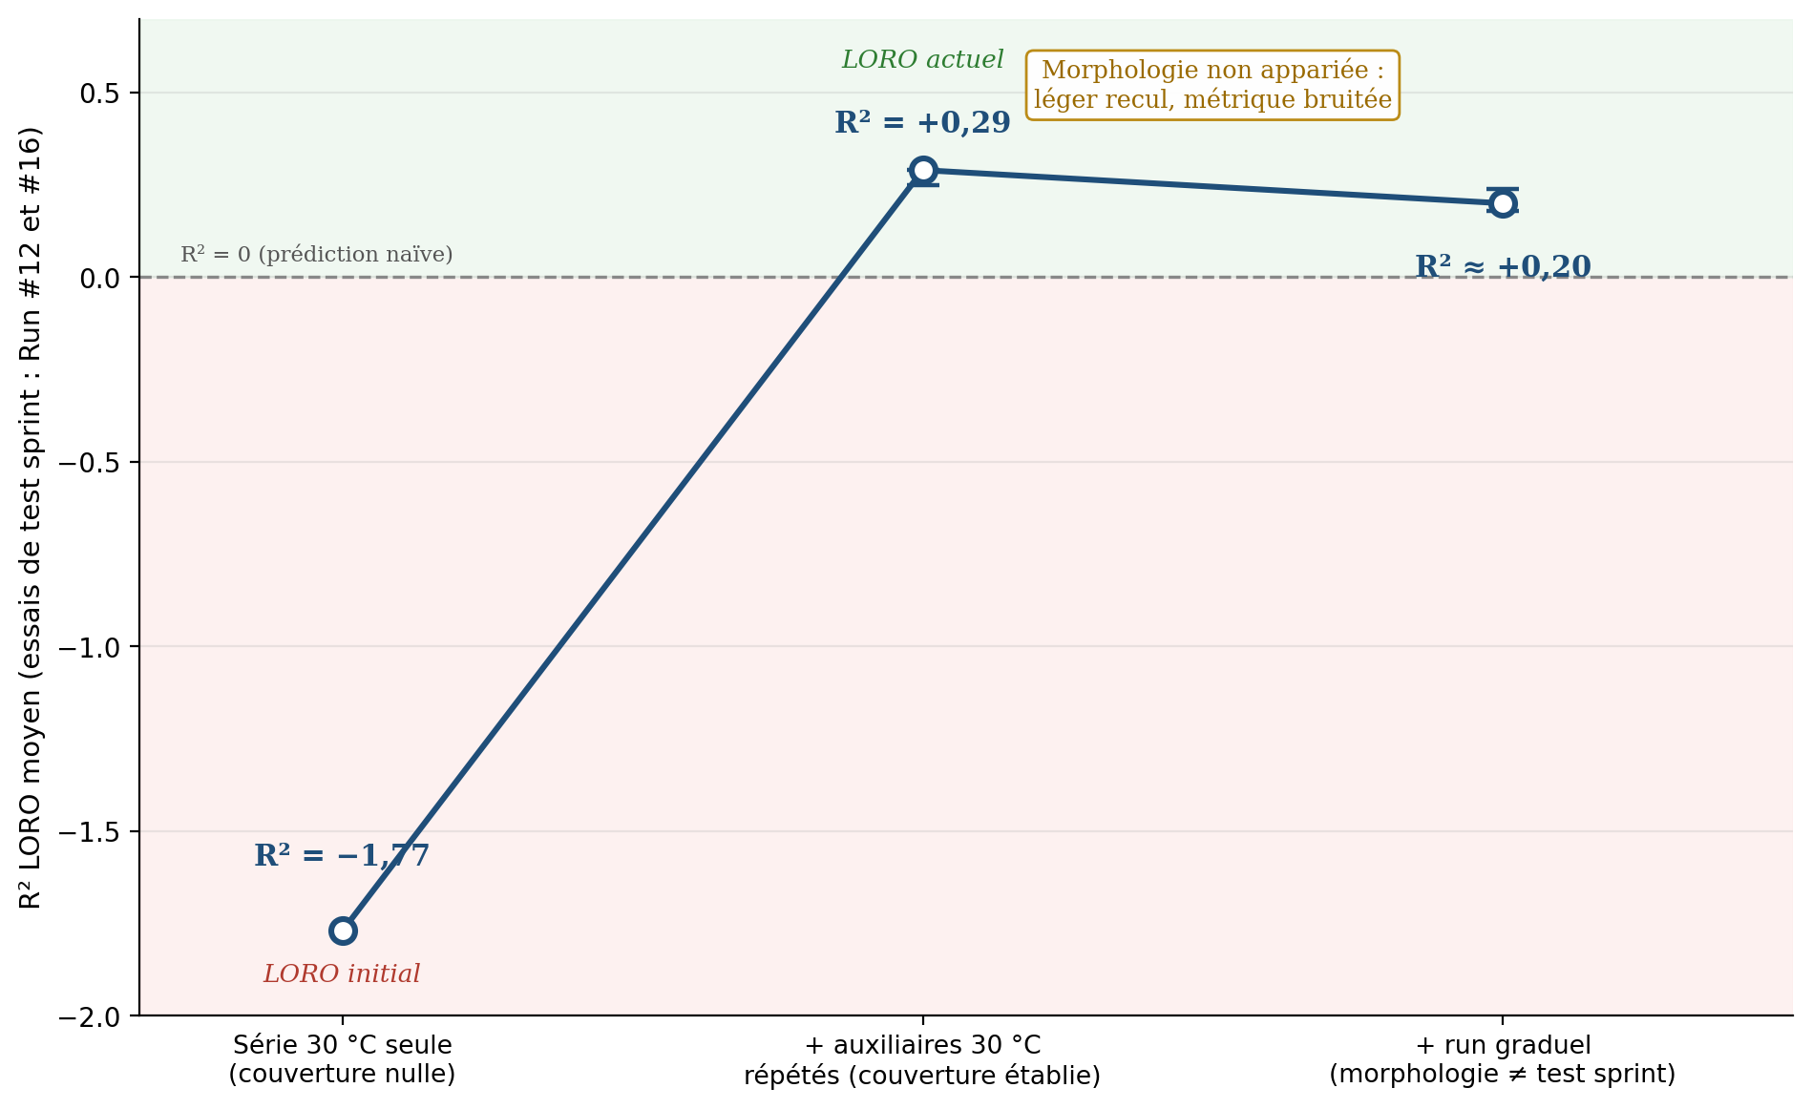
RÉSULTATS · OS2
Le modèle généralise, là où les conditions sont couvertes
R² = +0,29 (LORO actuel)
depuis −1,77 (couverture nulle) · bat les références
Une trajectoire, pas un point : couvrir et répéter les conditions 30 °C a fait passer le LORO de −1,77 à +0,29.
L'apport n'est pas la valeur mais la structure du R² : positif si conditions couvertes et répétées, négatif sinon.
Ajouter une morphologie non appariée le ramène à ≈ +0,20, métrique encore bruitée (peu d'essais).
Maintenance prédictive de la corrosion · ESTL La Salle · 2025–2026
12 / 20

Slide 13
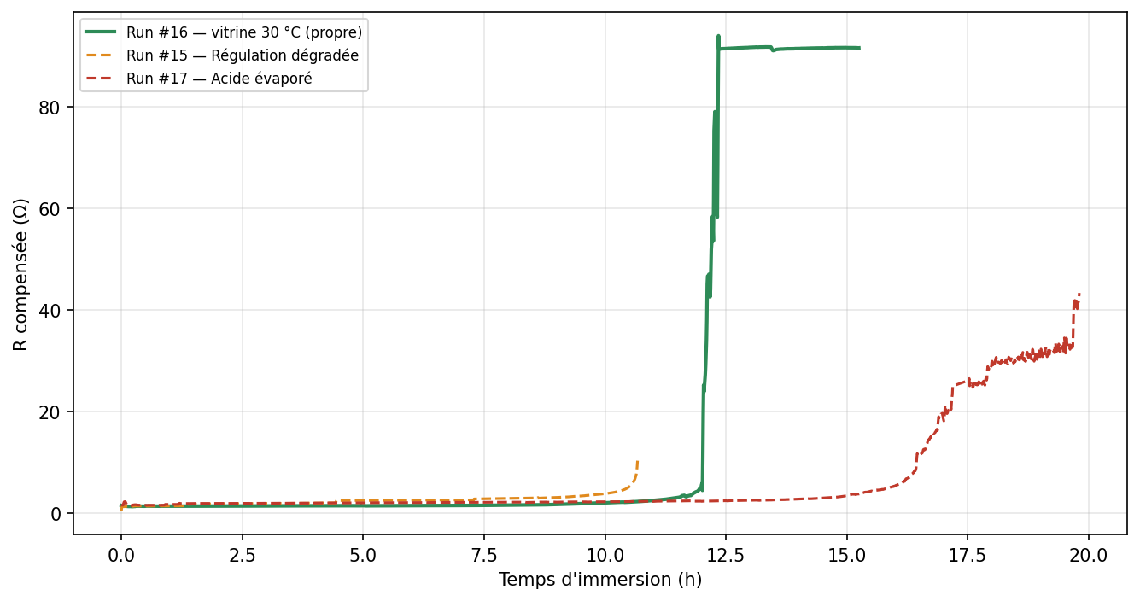
RÉSULTATS · OS3
Température dominante & deux contre-exemples instructifs
La température est la variable dominante
(Arrhenius : la vitesse de corrosion croît exponentiellement avec T).
Deux essais imprédictibles = deux facteurs isolés :
Run #15 : régulation thermique dérivante (31 → 28 °C)
Run #17 : concentration d'acide (HCl évaporé avant immersion)
→ La fiabilité exige le contrôle simultané de tous les facteurs, pas seulement la température.
Maintenance prédictive de la corrosion · ESTL La Salle · 2025–2026
13 / 20

Slide 14
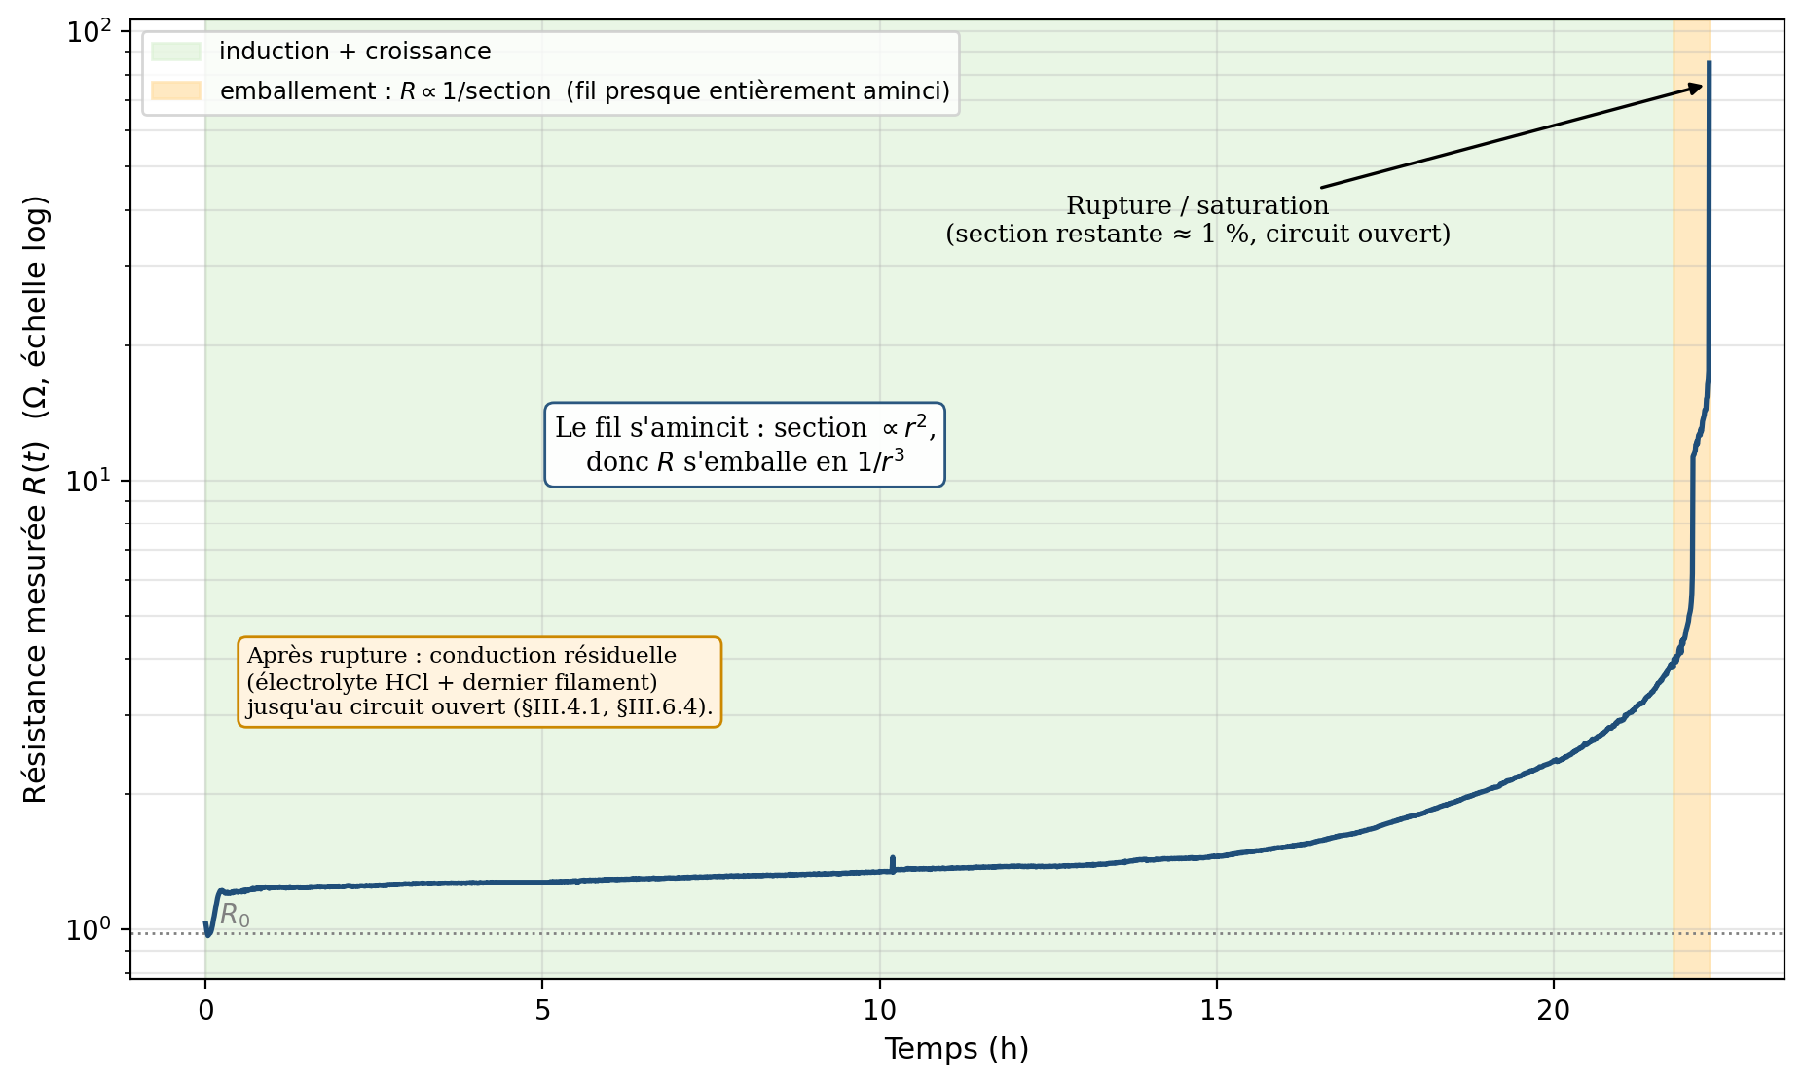
COMPRÉHENSION PHYSIQUE
Emballement & rupture : une divergence géométrique
La section varie en r², donc R s'emballe en 1/r³.
La rupture mécanique coïncide avec le début de l'emballement : « section → 0 » = explosion de R ET perte de tenue.
Après rupture, la conduction résiduelle (électrolyte HCl + dernier filament) maintient une résistance croissante jusqu'au circuit ouvert.
Cette portion terminale est électrolytique, non métallique : tronquée et exclue de l'apprentissage.
Maintenance prédictive de la corrosion · ESTL La Salle · 2025–2026
14 / 20

Slide 15
RÉSULTATS · OS4
Boucle décision → action : un module GMAO maison
Aucun CMMS open-source (GLPI, OpenMaint, Snipe-IT…) n'offre d'API exploitable en version gratuite.
→ Module GMAO maison intégré à Streamlit + Supabase : à chaque alerte, un ordre de travail enrichi (CR, RUL, régime, section) est généré et tracé, sans appel externe.
MTBF · MTTR
Gratuit
Transposable
indicateurs de maintenance calculés sur l'historique des OT
coût de licence nul, accessible aux PME africaines
même mapping reportable sur un CMMS open-source
Maintenance prédictive de la corrosion · ESTL La Salle · 2025–2026
15 / 20

Slide 16
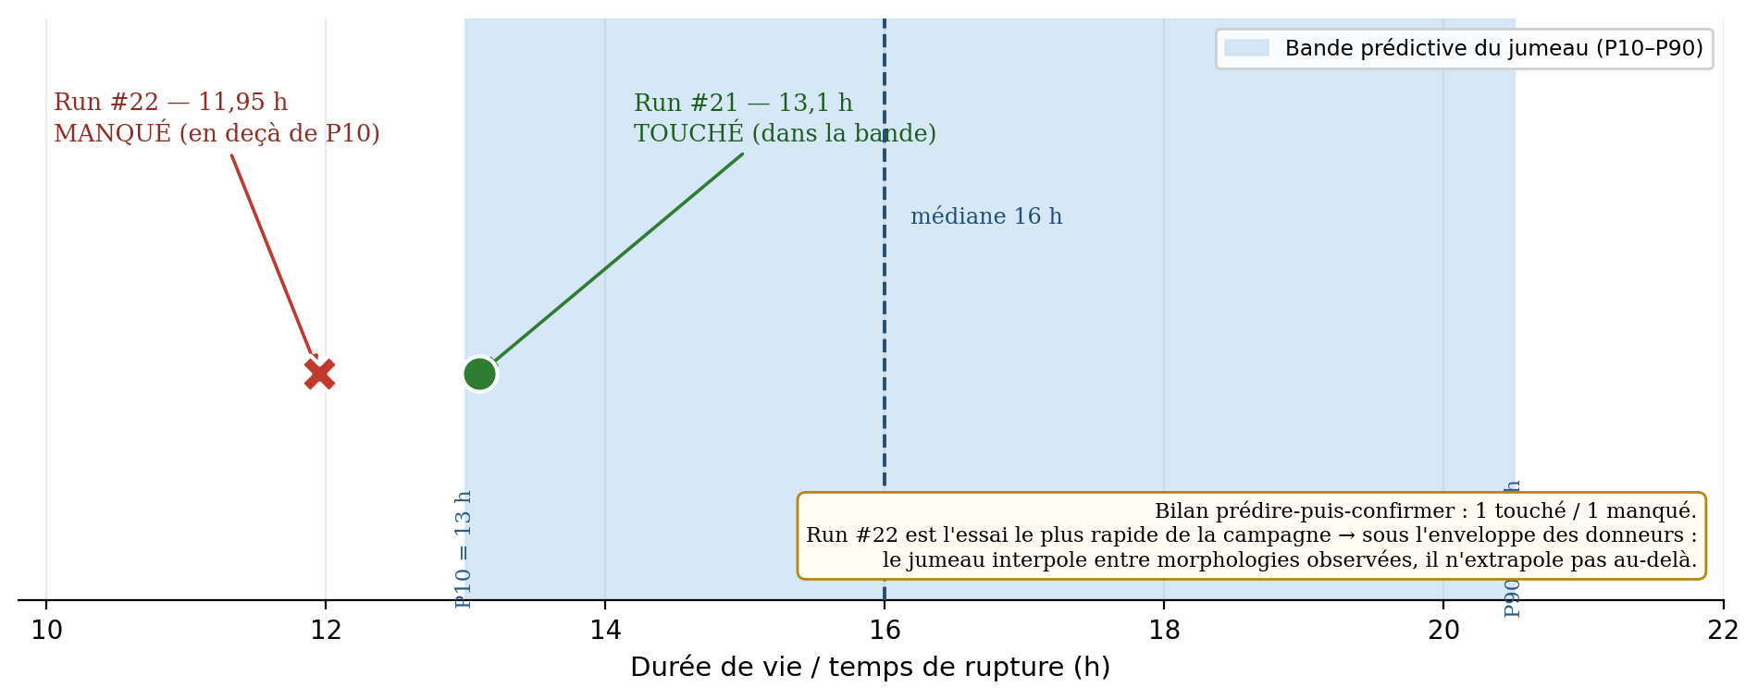
PERSPECTIVE
Jumeau numérique : prédire, confirmer, apprendre des écarts
Un jumeau calibré sur les essais réels génère une bande prédictive de durée de vie, l'un des trois estimateurs confrontés en live (physique · XGBoost · jumeau).
Deux tests « prédire-puis-confirmer » :
Run #21 : 13,1 h ✓ dans la bande
Run #22 : 11,95 h ✗ en deçà (le plus rapide)
Le jumeau interpole entre morphologies vues, il n'extrapole pas. La prédictibilité tient à la répétition au sein d'une même morphologie, pas au simple nombre d'essais.
Maintenance prédictive de la corrosion · ESTL La Salle · 2025–2026
16 / 20

Slide 17
DISCUSSION
Limites assumées d'une preuve de concept
Matériau : fil de fer ≠ acier API 5L : les valeurs absolues de CR ne sont pas directement transposables.
Effet acide-shunt : en HCl concentré, l'électrolyte shunte la mesure, d'où l'emploi d'un fil fin.
Jeu de données : peu d'essais : métriques bruitées, en cours de consolidation.
Couverture thermique : une seule plage (~30 °C) répétée ; ~32 °C encore représentée par un seul essai.
Ces limites ne sont pas intrinsèques à la méthode : elles définissent les conditions du passage à l'échelle.
Maintenance prédictive de la corrosion · ESTL La Salle · 2025–2026
17 / 20

Slide 18
APPORTS DU TRAVAIL
Ce que cette étude apporte
1
Apport méthodologique
La fiabilité du ML se lit dans la STRUCTURE du R² (positif si conditions couvertes et répétées), rarement explicité dans la littérature.
2
Chaîne complète low-cost
De la mesure à l'ordre de travail, en matériel accessible localement (~50 000 FCFA) et logiciels open-source.
3
Double transposabilité
Saut I3.0 → 4.0 essentiellement logiciel chez COTCO ; déploiement autonome pour les PME africaines.
4
Rigueur & traçabilité
Chaque donnée, seuil et décision adossé à une source (norme, référence, loi physique).
Maintenance prédictive de la corrosion · ESTL La Salle · 2025–2026
18 / 20

Slide 19
CONCLUSION
Une brique fondatrice, validée et reproductible
1
OS1 : chaîne d'acquisition ER fonctionnelle, suivi d'essais run-to-failure complets.
2
OS2 : XGBoost prédit le CR et surpasse les baselines, sous condition de couverture.
3
OS3 : température dominante ; la répétabilité des conditions fait la fiabilité.
4
OS4 : boucle décision → action démontrée par un module GMAO maison, à coût nul.
Objectifs partiellement atteints, en cours de consolidation. Mais un prototype qui va de la mesure à la décision, transposable des deux côtés.
Maintenance prédictive de la corrosion · ESTL La Salle · 2025–2026
19 / 20

Slide 20
Merci de votre attention
Questions & discussion
BATOUMBI IKOND Ricky Parfait
Master 2, Maintenance Industrielle et Productique · ESTL La Salle · 2025–2026

